Slide 1
Google Wave Google Sidewiki
bk

Slide 2
Google Wave
Google Wave je webová služba a platforma pre komunikáciu a spoluprácu užívateľov.
Projekt začali Lars a Jens (Google programátori, ktorí tiež vyvinuli Google Maps).
Na rozdiel od konvenčnej elektronickej pošty, kde správa je kópia každého účastníka v diskusii, Wave všetky správy ukladá na serveri, a môžu ich otvoriť, písať, čítať, upravovať a odstraňovať všetci účastníci diskusie.

Slide 3
Google Wave anatómia
Pojem vlna (wave) Odkazuje na diskusiu, v ktorej používatelia podieľajú služby . Vlny môžu byť súkromné, môžu byť viditelné iba vybraným používateľom, ktorí sa podieľajú na vlne, a verejné (public), ktoré môžu vidieť všetci používatelia služby.
Značka (blip), jedna správa vo vlne.
Píšťalka (ping) je priama správa, ktorú používateľ odošle inému užívateľovi. Po otvorení, píšťalka sa stáva súkromnou vlnou medzi dvoma používateľmi, ktorí môžu pripojiť, aj ďalších pozvaných užívateľov.

Slide 4
Google Wave anatómia
Ako je vidieť na obrázku nižšie, rozhranie Wave sa skladá z troch stĺpcov:
V prvom stĺpci sú umiestnené dva dialógi.
V ľavom dolnom rohu je dialóg, v ktorom sú uvedené kontakty užívateľa "priatelia".
Nad tým, v ľavom hornom rohu ľavom stĺpci je dialóg navigácie.
Druhý stĺpec slúži na zobrazenie zoznamu vĺn vnútri zvolenej zložky v navigačnom dialógovom okne.
Tretí stĺpec zobrazuje obsah vybranej vlny.

Slide 5
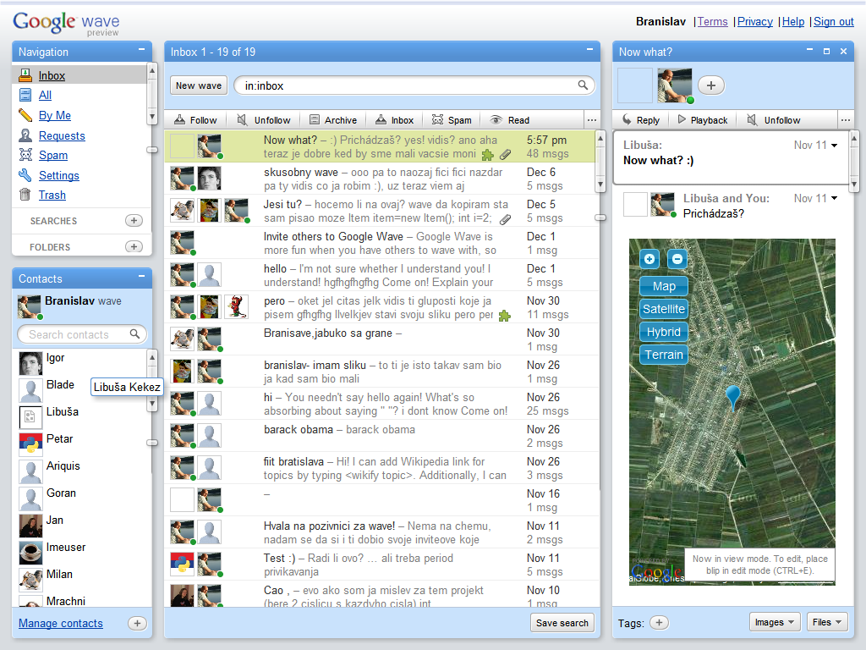
Google Wave

Slide 6
Google Wave aplikácia
Plánovanie udalostí,
spoločné projekty,
výmena fotiek,
pridanie fotografií pomocou „drag and drop“ funguje len vtedy, ak je inštalovaný Google Gears,
poznámky,
koncipovanie myšlienok (brainstorming),
interaktívne hry.

Slide 7
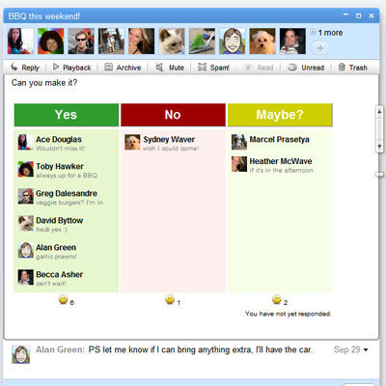

Slide 8
Google Wave
Plánovanie udalostí,
spoločné projekty,
výmena fotiek,
pridanie fotografií pomocou „drag and drop“ funguje len vtedy, ak je inštalovaný Google Gears,
poznámky,
koncipovanie myšlienok (brainstorming),
interaktívne hry.

Slide 9
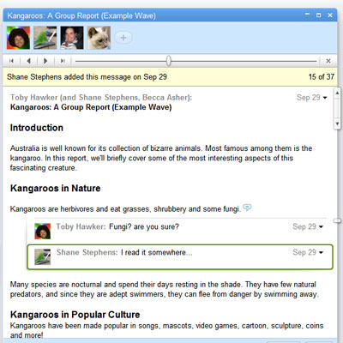

Slide 10
Google Wave
Plánovanie udalostí,
spoločné projekty,
výmena fotiek,
pridanie fotografií pomocou „drag and drop“ funguje len vtedy, ak je inštalovaný Google Gears,
poznámky,
koncipovanie myšlienok (brainstorming),
interaktívne hry.

Slide 11
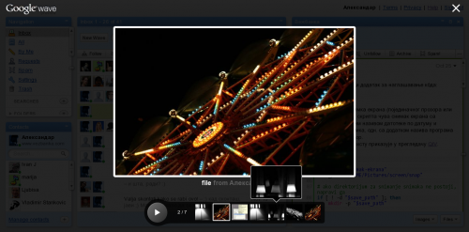

Slide 12
Google Wave
Plánovanie udalostí,
spoločné projekty,
výmena fotiek,
pridanie fotografií pomocou „drag and drop“ funguje len vtedy, ak je inštalovaný Google Gears,
poznámky,
koncipovanie myšlienok (brainstorming),
interaktívne hry.

Slide 13
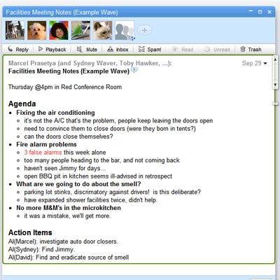

Slide 14
Google Wave
Plánovanie udalostí,
spoločné projekty,
výmena fotiek,
pridanie fotografií pomocou „drag and drop“ funguje len vtedy, ak je inštalovaný Google Gears,
poznámky,
koncipovanie myšlienok (brainstorming),
interaktívne hry.

Slide 16
Google Wave
Plánovanie udalostí,
spoločné projekty,
výmena fotiek,
pridanie fotografií pomocou „drag and drop“ funguje len vtedy, ak je inštalovaný Google Gears,
poznámky,
koncipovanie myšlienok (brainstorming),
interaktívne hry.

Slide 17
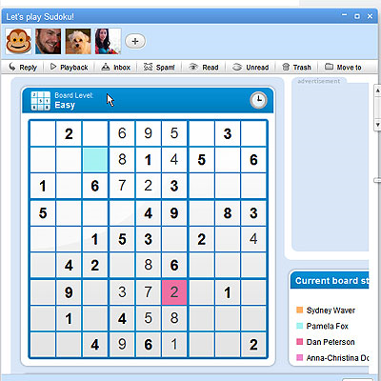

Slide 18
Google Wave
Časová os.
všetko sa môže vrátiť do hociktorého okamihu z minulosti vlny.

Slide 20
Google Sidewiki
Čo je Sidewiki?
Google Sidewiki je sidebar prehliadača, ktorý vám umožní podieľať sa a prečítať si užitočné informácie spolu s užívateľmi o akejkoľvek webovej stránke.
Je k dispozícii ako funkcia v aplikácii Google Toolbar.

Slide 21
Google Sidewiki

Slide 22
Google Sidewiki začíname
Akonáhle sa tlačidlo zobrazí na paneli s nástrojmi, stlačte ho a budete môcť vidieť Sidewiki položky, ktoré iní ľudia písali o stránke.
Ak nie sú žiadne záznamy, môžete byť prvý, kto napíše!

Slide 23
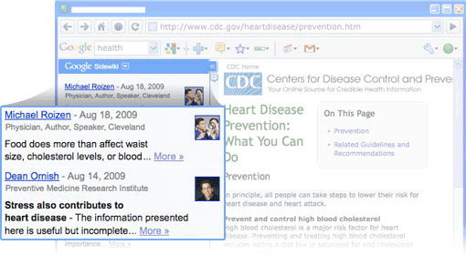
Google Sidewiki

Slide 24
Google Sidewiki
Ukazuje, že sú Sidewiki komentáre pre stránku, ktorú ste navštívili.

Slide 25
Google Sidewiki
Ukazuje že ešte nie sú žiadne Sidewiki záznamy na stránke, ktorú čítate.

Slide 26
Google Sidewiki
Naznačuje, že komentovanie nie je k dispozícii na stránke, ktorú čítate.

Slide 27
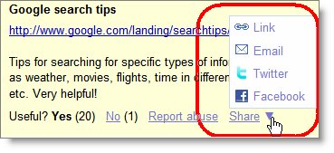
Google Sidewiki zdieľanie
Môžete zdieľať vaše komentáre na Facebook, Twitter, alebo e-mailom svojim kamarátom.

Slide 28
Google Sidewiki webmaster
Ak ste webmaster, môžete si nechať špeciálny Sidewiki vstup na vašu webovú stránku.

Slide 29
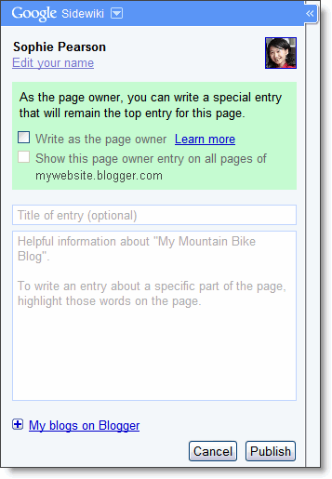
Google Sidewiki webmaster
Ak ste webmaster, môžete si nechať špeciálny Sidewiki vstup na vašu webovú stránku.

Slide 30
Google Sidewiki blog
Pri publikovaní záznamu v Sidewiki, môžete súčasne publikovať na blogové služby Blogger, spojené s účtom Google.

Slide 31
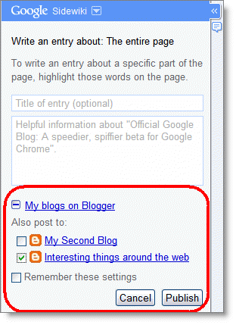
Google Sidewiki blog
Pri publikovaní záznamu v Sidewiki, môžete súčasne publikovať na blogové služby Blogger, spojené s účtom Google.

Slide 32
Google Sidewiki hodnotenie položiek
Sidewiki používa kvalitné algoritmus na určenie poradia položiek, ktoré sa zobrazia v bočnom paneli pre danú stránku.
Zápisy, ktoré skóroval za veľmi užitočné a relevantné majú väčšiu pravdepodobnosť, na zobrazenie.

Slide 33
Google Sidewiki
Použitie HTML v položkách Sidewiki
Zobrazenie Sidewiki položky v Google profile
Povoliť alebo zakázať Sidewiki
Jazyky

Slide 34
Odkazy
http://www.google.com/sidewiki/intl/en/index.html
http://www.google.com/support/toolbar/bin/topic.py?topic=24314&hl=en
http://wave.google.com/help/wave/extensions.html
http://wave.google.com/help/wave/using-wave.html

Slide 35
Kto by chce vyskúšať nech sa ozve na kokavec@gmail.com

